Slide 1
Интерактивная игра для детей
«В гостях у математики»

Slide 2
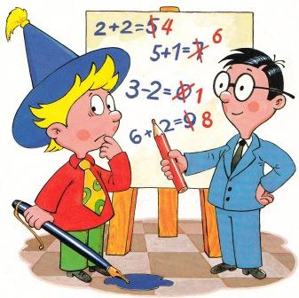
Темы игры:
СРАВНИ
«Найди цифру»
«Сосчитай и запиши»

Slide 3
«Сравни»
Задание: сравни количество бабочек и вставь нужный знак.
>
<
=

Slide 4
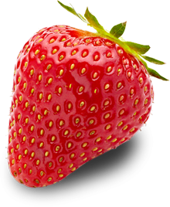
«Сравни»
Задание: сравни количество ягод клубники и малины, вставь нужный знак.
>
=
<

Slide 5
«Сравни»
Задание: сравни количество бабочек и божьих коровок, вставь нужный знак.
<
=
>

Slide 6
«Сравни»
Задание: сравни количество мороженого и конфет, вставь нужный знак.
>
<
=

Slide 7
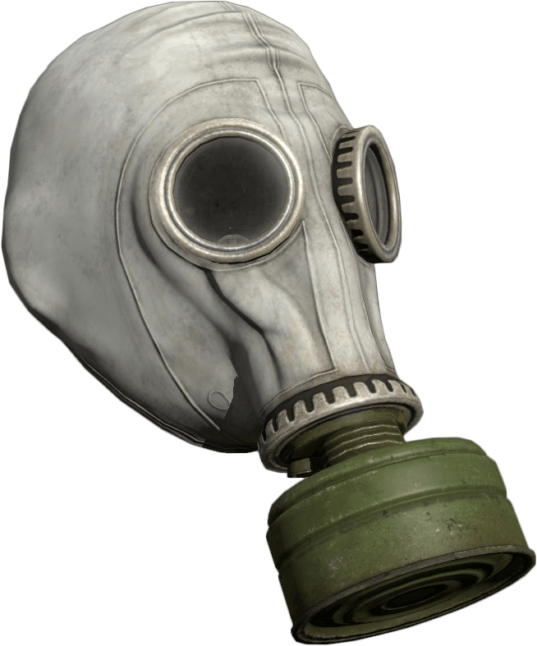
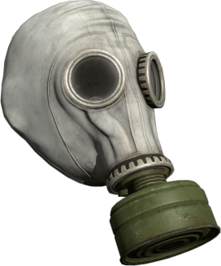
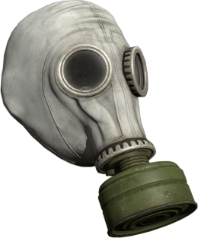
«Сравни»
Задание: сравни количество противогазов и спичек, вставь нужный знак.
>
=
<

Slide 8
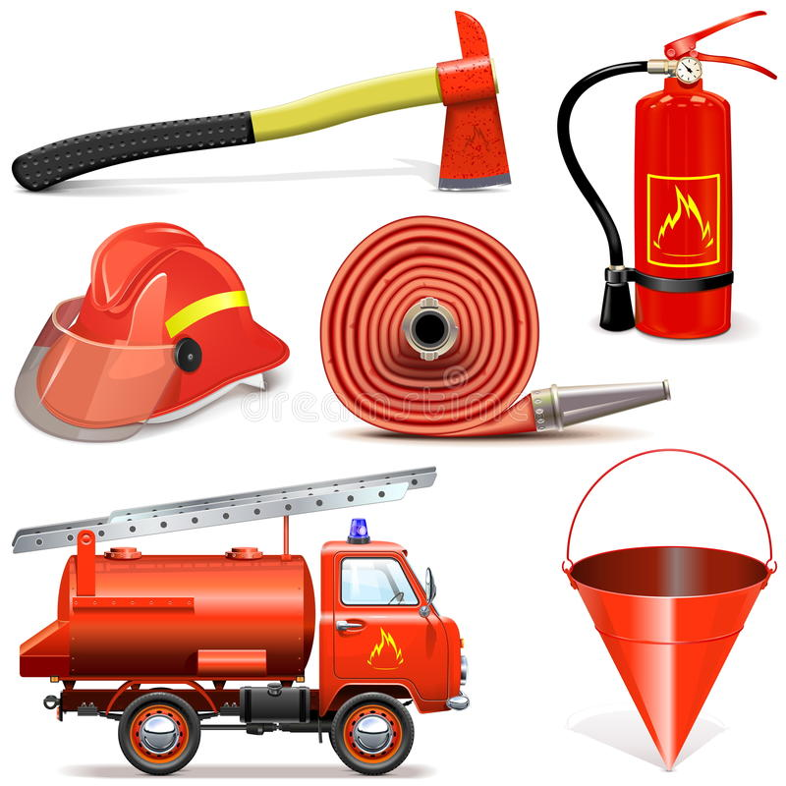
«Найди цифру»
Задание: посчитай, сколько предметов для тушения пожара
изображено на картинке?
3
6
7

Slide 9
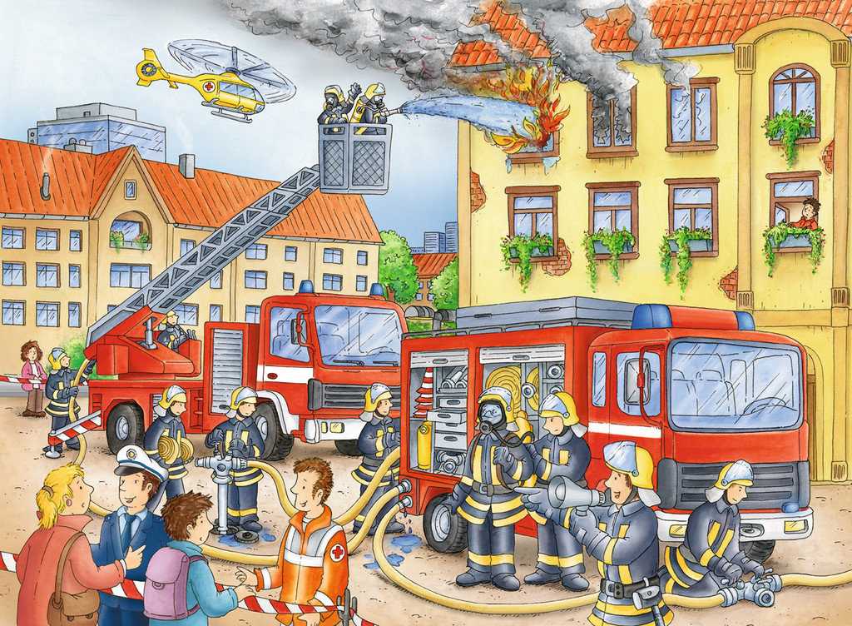
«Найди цифру»
Задание: посчитай, сколько пожарных изображено на картинке?
13
8
11

Slide 10
«Найди цифру»
Задание: посчитай, сколько источников пожара?
3
5
4

Slide 11
«Найди цифру»
Задание: посчитай, сколько из этих предметов НЕОБХОДИМО пожарному?
7
9
8

Slide 12
Задание: сосчитай!
15
10
5
«Сосчитай и запиши»

Slide 13
5
1
4

Slide 14
7
4
3

Slide 15
4
8
4

Slide 16
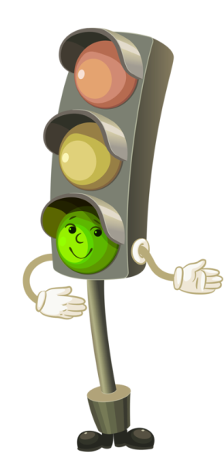
6
2
4

Slide 17
10
9
1

Slide 18
6
10
4

Slide 19
20
10
10

Slide 20
13
12
1

Slide 21
5
3
2

Slide 22
Молодцы!
Вы справились
с заданиями!

